Slide 1

arsene-03
Mash-up 과제

Slide 2

목차
1
프로젝트 개요
2
구조설명
3
기능 소개
4
Step Up (1)
5
Step Up (2)

Slide 3
Part 2, 프로그램 기획
Part 1, 프로젝트 개요
기획의도
프로젝트 개요
001
>>
프로젝트 개요
프로젝트 명 : Mash - up 과제
기 간 : 2022. 05. 17 ~ 2022. 05. 20
002
>>
개발 환경
Develop OS : Windows10 Ent, 64bit
WEB/WAS Server : Tomcat v9.0
DBMS : OracleDB12c Release 2
Language : JAVA 1.8 (JDK 1.8)
Framwork : Spring 4.2.25 Release
Build Tool : Maven 2.5.1
ORM : Mybatis 3.5.2

Slide 4




Part 2, 프로그램 기획
Part 1, 프로젝트 개요
기획의도
프로젝트 개요
004
>>
사용기술
JavaScript & CSS
Web Browser 동작 구현
세부 디자인 구현
Spring Security
Login 인증, 권한 관리 기능 구현
MyBatis
JDBC를 통한 데이터 베이스 엑세스
SQL쿼리와 프로그램코드 분리
Oracle Database
Database Table 개발
Web Site에서 발생하는 개인 정보 업데이트 및 저장

Slide 5
Part 2, 구조설명
Spring MVC - Structure
@Controller
Model
Member
Client
@Request
Mapping(/)
@Service
@Mapper
MemberService
MemberMapper
DB
@Request
Mapping(/admin)
Member-mapper.xml
View
SecurityMember
Service
Notes:
1. Client의 요청에 의해 @Controller로 넘어감
2. 요청이 @Controller로 넘어가는데, 일반 / 관리자 기능으로 나눔
Mapping 주소를 통해 구분
3. 이후 로그인, 회원가입 등 기능 수행하는 @service를 실행
4. SecurityMemberService : 로그인, 접근제한 등 인증과 권한에 대한 기능
5. MemberService : 회원계정에 관한 기능 (CRUD)
6. @service에 DB와 연결해야 하는 기능이 있다면, @Mapper를 통해 DB에
쿼리를 던지고 반환되는 데이터를 @Model에 담아서 돌려주는 구조

Slide 6
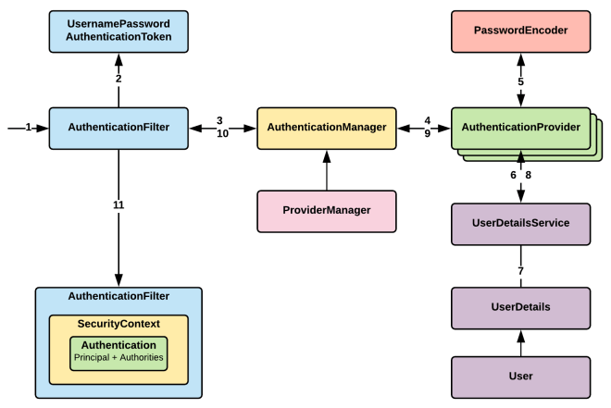
Part 2, 구조설명
Spring Security - Structure
1.
Notes:
인증과 권한관리를 위한 기능인 Spring Security의 구조
1. 필터? : 사용자 요청을 검증하고 필요에 따라 데이터를 추가하거나 변조
2. AuthenticationFilter : Security기능을 사용할 수 있게 끔 해줌

Slide 7
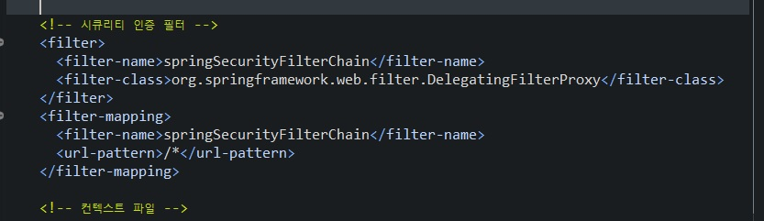
Part 2, 구조설명
Authentication Filter 추가
Web.xml 파일 : 시큐리티 인증필터
Notes:
web.xml에 추가해 클라이언트 요청을 Servlet으로 보내기 전에,
필터를 거치게 함.

Slide 8
Part 2, 구조설명
Spring Security - Structure
2.
Notes:
1. Spring Security 기능을 사용하기 위해선 Token 필요
2. 해당 토큰을 CSRF Token이라 함,
3. CSRF Token? : CSRF, 즉 사용자의 의도와 관계없이 행해지는 공격을
방어하는 토큰
4. Security는 매 요청마다, 임의의 난수로 생성한 토큰을 필요로 하고,
POST방식으로만 처리해서 보안을 높임.

Slide 9
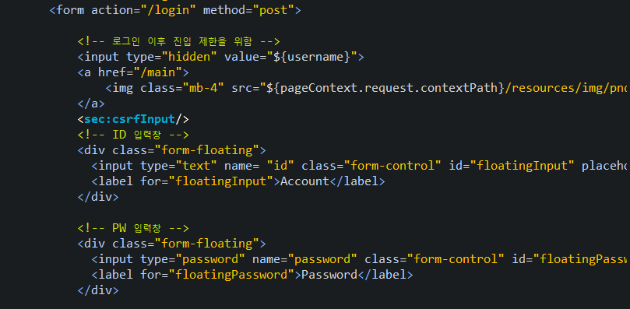
Part 2, 구조설명
Authentication Token 생성
<sec:csrfInput/> 를 통해 Authentication Token (CSRF Token) 생성
Notes:
1. Spring Security에서 제공하는 태그Library를 통해, CSRF Token을 생성

Slide 10
Part 2, 구조설명
Spring Security - Structure
3.
Notes:
실제 로그인을 처리하는 User클래스나, 다양한 기능을 사용하기 위한
인증 로직

Slide 11
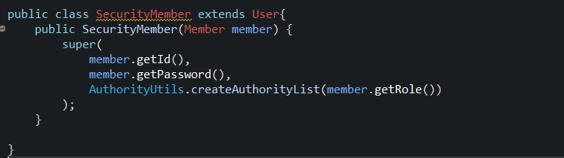
Part 2, 구조설명
SecurityMember 추가
로그인 및 회원가입 기능 : UserDetails 인터페이스 상속
UserDetails에서 구현해 놓은 User클래스 상속
Notes:
Spring security로 로그인 및 회원가입을 하기 위해,
Security에서 제공하는 UserDetails 인터페이스를 상속받아서 사용해야 함
2. UserDetails를 편한 방법으로 구현해 놓은 User 클래스를 직접 상속받음

Slide 12
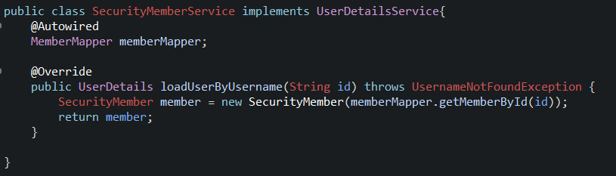
Part 2, 구조설명
SecurityMemberSerivce 추가
로그인을 위한 서비스 인터페이스 (UserDetailsService 상속)
Mapper를 통해 DB와 연결
Notes:
1. 로그인을 위한 사용자 정보 객체 생성 (Member)
2. 실제적으로 로그인 처리를 하는 서비스 생성 (SecurityMemberService)
3. id를 mapper에 변수로 담아 보내고,
DB에 있는 유저정보와 대조하여 로그인 처리

Slide 13
Part 2, 구조설명
Spring Security - Structure
4.
Notes:
1. 로직을 다 처리하면, SecurityContext를 거침
2. SecurityContext? : Security 환경설정을 할 수 있음

Slide 14
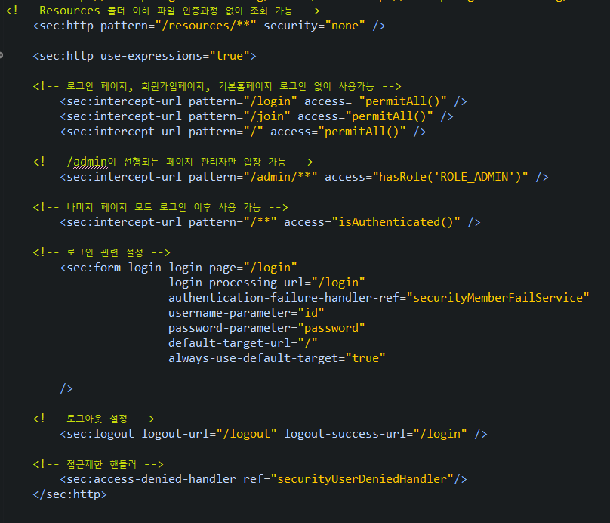
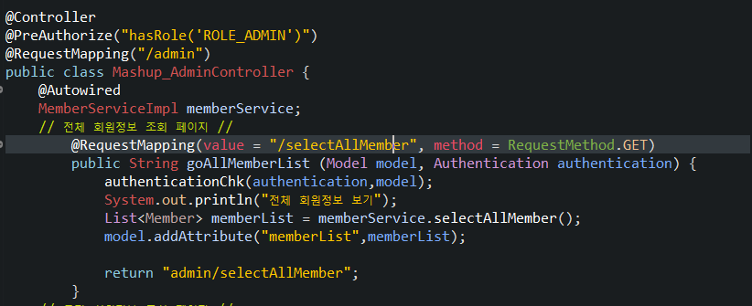
Part 2, 구조설명
Security-context.xml 설정
Notes:
페이지 접근 권한 설정 / permitALL()권한을 줘,
로그인 없이 페이지에 접근할 수 있도록 설정 (login, join)
2. 관리자 페이지: URL경로 검사 권한인증방법을 통해 접근 제한
3. 방법급 권한인 @PreAuthoirze로도 가능

Slide 15
Part 2, 구조설명
Security-context.xml 설정
Notes:
부가기능/ 로그인 실패 처리 Handler 구현
2. SecurityMemberFailService : 로그인 처리중, 실패했을 때 실행

Slide 16
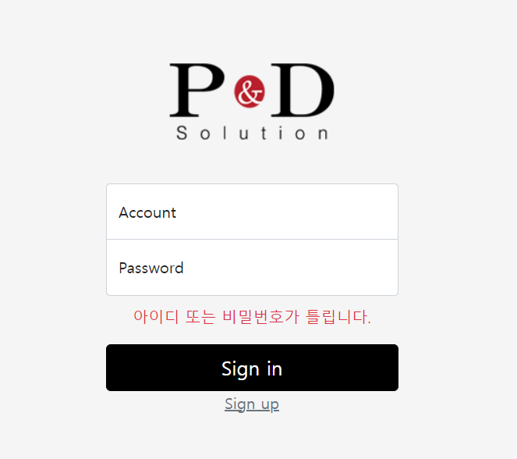
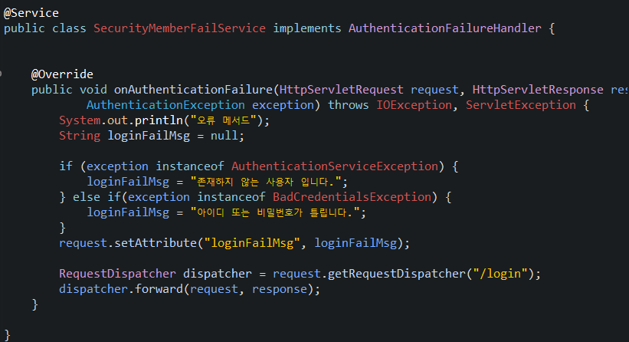
Part 2, 구조설명
Security-context.xml 설정
인증 실패 핸들러 AuthenticationFailureHandler 상속
오류에 따른 메시지를 request객체에 담아 넘김
Notes:
AuthenticationFailureHandler 상속받아 서비스생성
오류 유형에 따른 메시지 작성
Request에 담아 dispatch

Slide 17
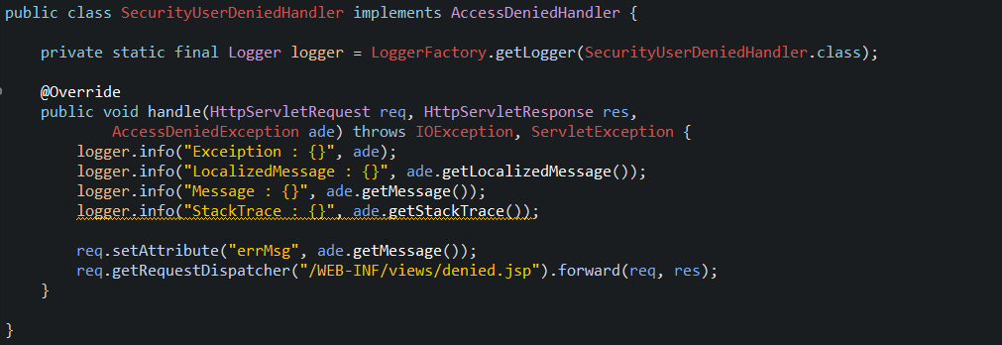
Part 2, 구조설명
Security-context.xml 설정
Notes:
1. 부가기능 / denined handler 구현
2. 접근권한이 없는 계정이 페이지에 접근 했을 때 실행하는 Handler
3. 기본적으로 403 에러 페이지를 띄우는데,
이를 설정한 경로의 view페이지로 넘겨주는 기능

Slide 18
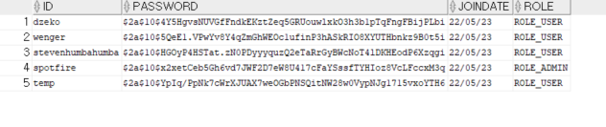
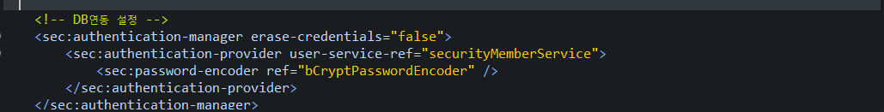
Part 2, 구조설명
Security-context.xml 설정
Notes:
1. 부가기능 / bCryptPasswordEncoder 구현
2. springSecurity에서 제공하는 password encoding 클래스
3. 해당 클래스를 통해 비밀번호를 인코딩 하는 기능
4. 사용자가 제출한 비밀번호와 DB에 저장되어있는 비밀번호의
일치 여부를 확인하는 기능

Slide 19
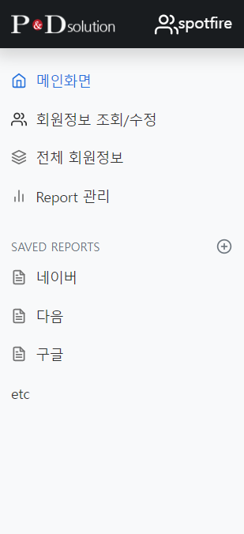
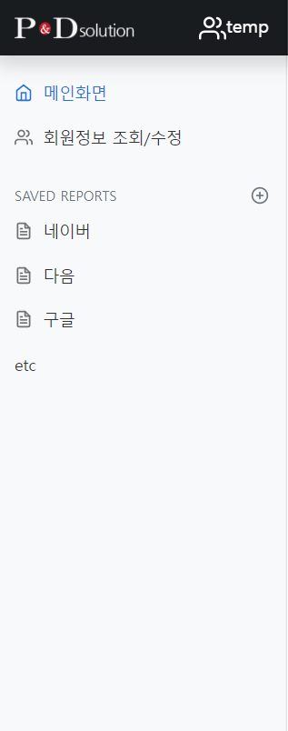
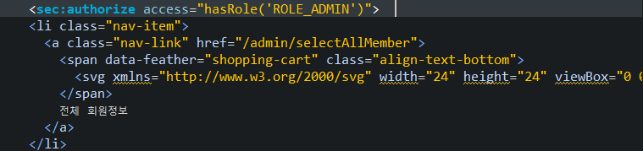
Part 3, 기능 소개
기능 소개
Admin 계정
User 계정
회원정보 수정
로그인
메인
Spring security로 권한별 메뉴 구성
Mash-up
(iframe)
회원가입
수정
<관리자 기능>
전체 회원 정보
삭제
Notes:
구현된 웹페이지에서 제공하는 기능
로그인, 회원가입, 회원정보수정, Mash-up페이지, 관리자 기능인 전체회원
회원가입
회원정보수정
Mash-up
전체회원 조회(관리자)
권한별 제공하는 기능이 다름 (메뉴바도 권한별로 다름)

Slide 20

웹페이지 시연

Slide 21
Part 2, 프로그램 기획
Part 3, 기능 소개
기획의도
한계점 및 개선 방향
001
>>
iframe의 보안문제
보안 위험을 유발함
사용성 문제를 일으킴
Object태그, embed태그 고려
002
>>
페이지 정보 DB관리
Iframe으로 보이는 페이지 관리 불가
Page 정보를 기록하는 DB테이블 생성
Add / Delete등 관리 기능 추가

Slide 22
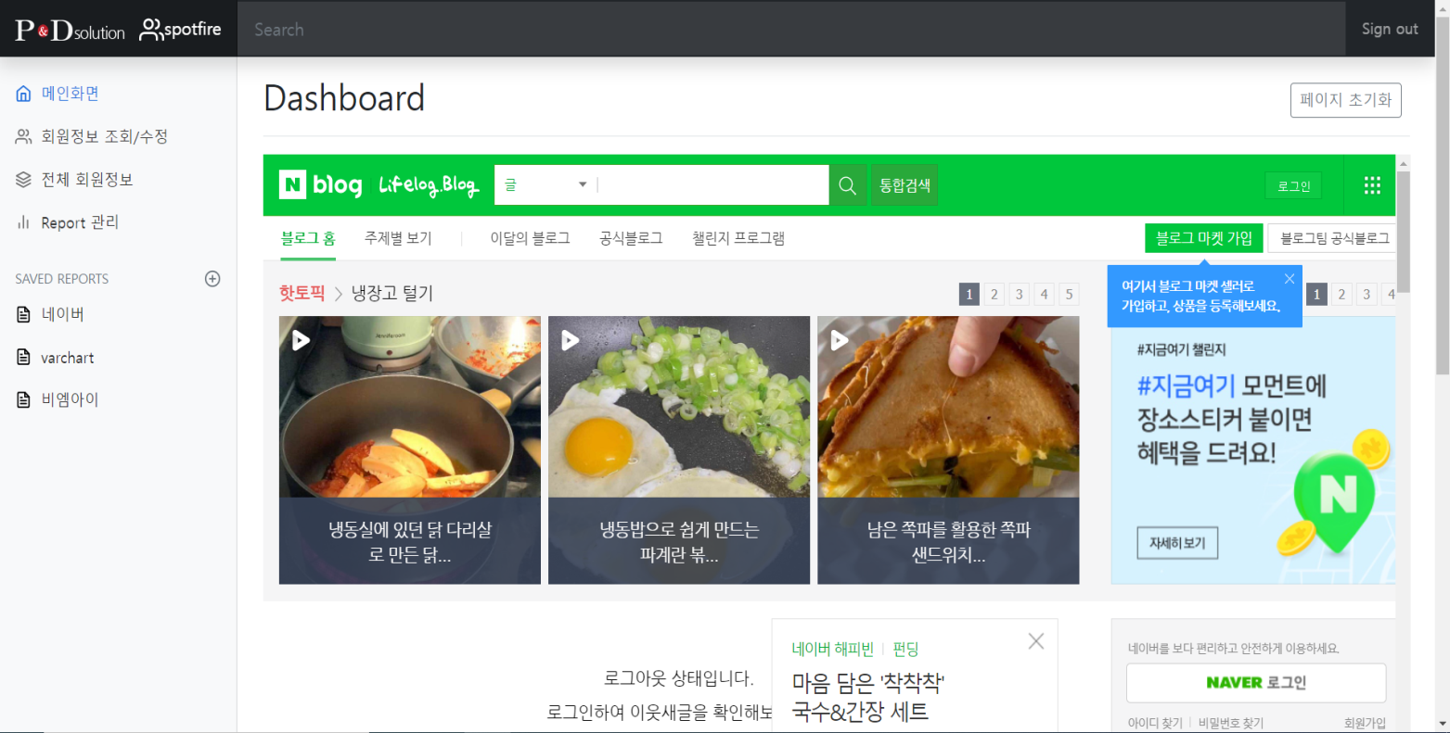
Part 4, Step Up(1)
Spotfire JavaScript API 활용
Notes:
(기존)Link를 누르면 해당 URL이 미리 생성된 iframe태그에 뿌려줌
Spotfire에서 제공하는 JavaScriptAPI를 통해 Mash-up기능 구현

Slide 23

Part 2, 프로그램 기획
Part 4, Step Up(1)
기획의도
Spotfire JavaScript API 활용
001
>>
Spotfire JavaScript API 장점
간단한 코드로 쉽게 수행 가능
다양한 메서드 제공
002
>>
Spotfire JavaScript API 활용 방법
Loader API 불러오기
변수 선언하기 (ex. webPlayerServerUrl, analysisPath, customizationInfo …)
.createApplication 기능으로 구성
Notes:
API활용 장점
간단한 코드로 쉽게 구현이 가능
다양한 메서드 제공, 사용성 좋은 페이지 구현가능
API 활용방법
Loader API를 불러오기
( Loader없이 구현 가능하나 익명인증방법으로 제한되기 때문에,
공개적으로 공유된 분석파일만 사용할 수 있도록 제한)
2. 변수 선언하기 (웹플레이어 url, 분석파일경로 등)
3. .createApplication 메서드로 생성

Slide 24
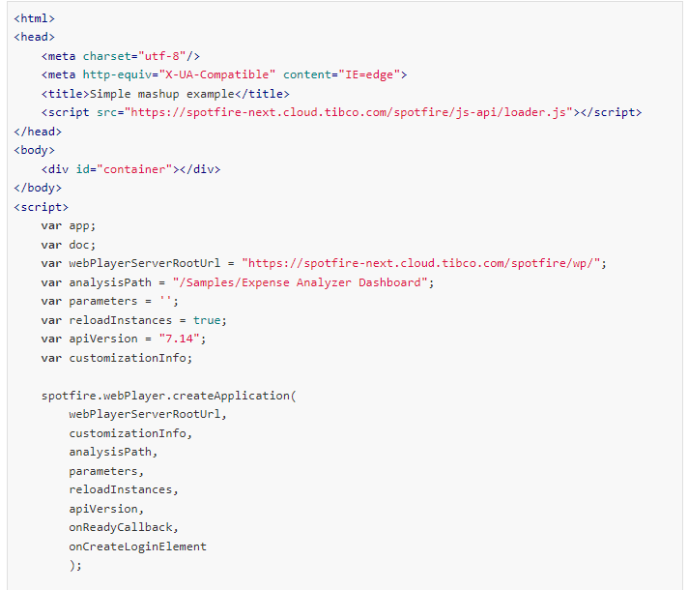
Part 4, Step Up(1)
Spotfire JavaScript API 활용
Loader 호출
.createApplication으로 wp생성
Notes:
1. Loader 호출합니다.
2. .createApllication에 변수를 넣어 화면 구성

Slide 25
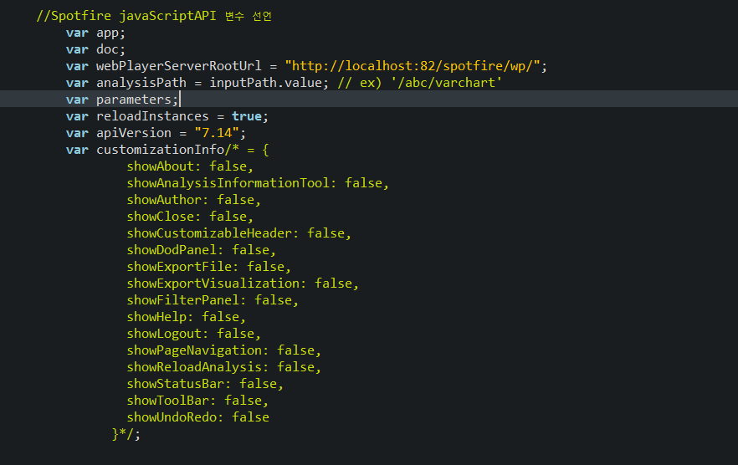
Part 4, Step Up(1)
Spotfire JavaScript API 활용
Notes:
<wp생성에 필요한 변수>
1. webPlayerServerRootUrl : 연결할 spotfireServerWpUrl
2. analysisPath : Library에 있는 분석파일의 경로
3. Parameters : 분석을 위한 변수
4. reloadInstance : 서버측 인스턴스 재사용 여부 (true/false)
5. apiVersion: 열려는 API버전
6. Customizationinfo : 화면구성을 커스텀 (도구 모음, 페이지 탐색 및
상태 표시줄을 제거, 더 깨끗한 대시보드를 얻을 수 있음)

Slide 26
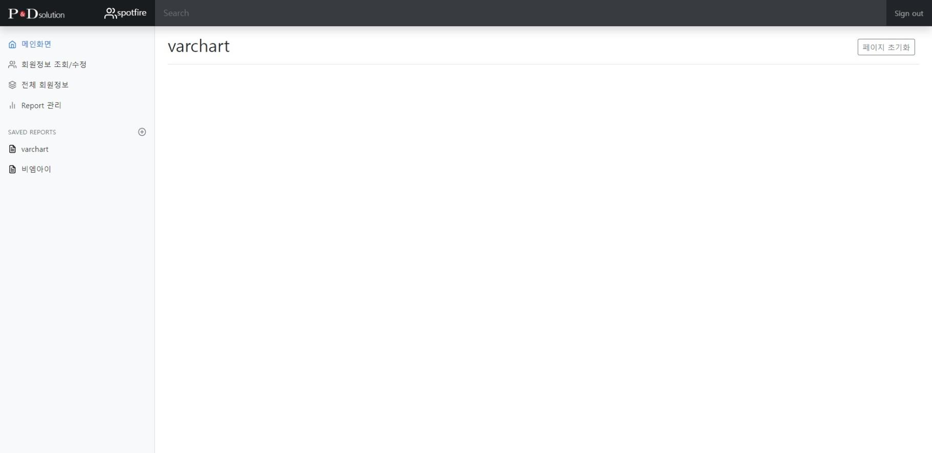
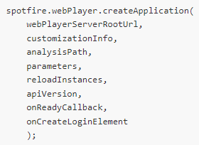
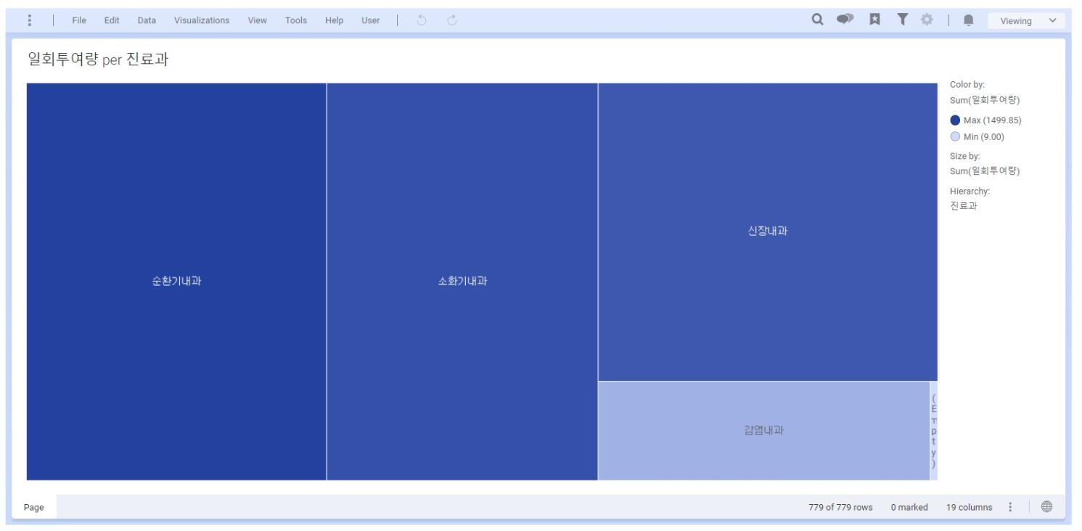
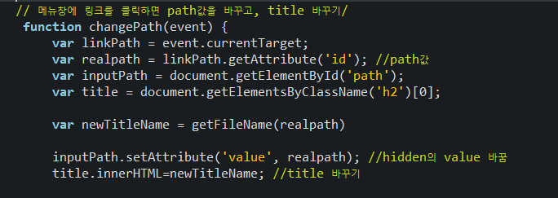
Part 4, Step Up(1)
Spotfire JavaScript API 활용
Hidden : inputPath
/abc/varchart
Notes:
analysisPath에 특정 경로가 아닌 변수의 값이 들어간 이유
메뉴바를 클릭할 때, 다른 분석파일이 로드되도록 하기 위해
태그에 Path값 넣어놓음
그 값을 inputPath라는 hidden태그에 전달
Hiden의 값을 title과 analysisPath에 넣음

Slide 27
Part 2, 프로그램 기획
Part 4, Step Up(1)
기획의도
한계점 및 개선 방향
001
>>
SSO 연동
포탈 -> spotfireWP로 접근하는데, 2번의 로그인 과정을 거쳐야 함
SSO 연동을 통해 로그인 과정 축소
002
>>
Library에 자료추가 될 때, 직접 Path를 넣어 메뉴구성
Javascript API에 Library connection 관련 메서드나 클래스 확인
Meta DB에 직접 접근하는 방법

Slide 28
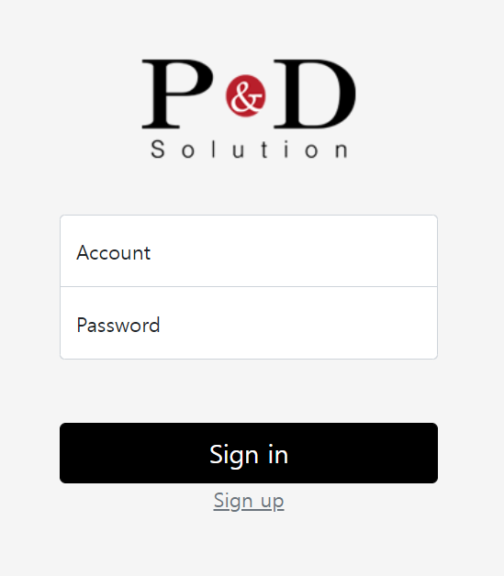
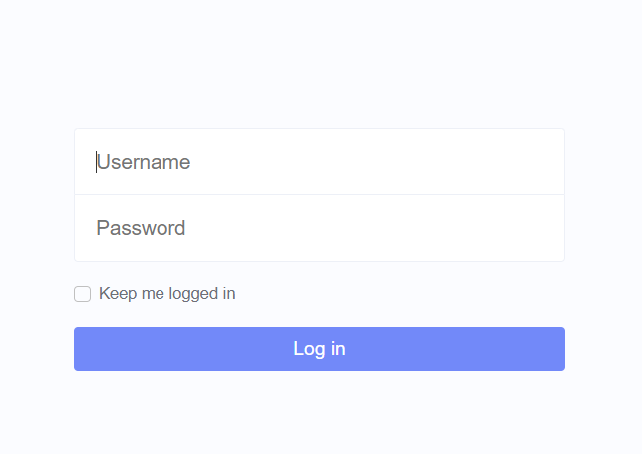
Part 2, 프로그램 기획
Part 5, Step Up(2)
기획의도
SSO 연동 (Cookie)
포털 로그인
Spotfire Server 로그인
Notes:
1. 포털 로그인 + spotfire Server로그인 총 2번의 로그인 과정을 거쳐야 분석 파일을 load할 수 있음

Slide 29
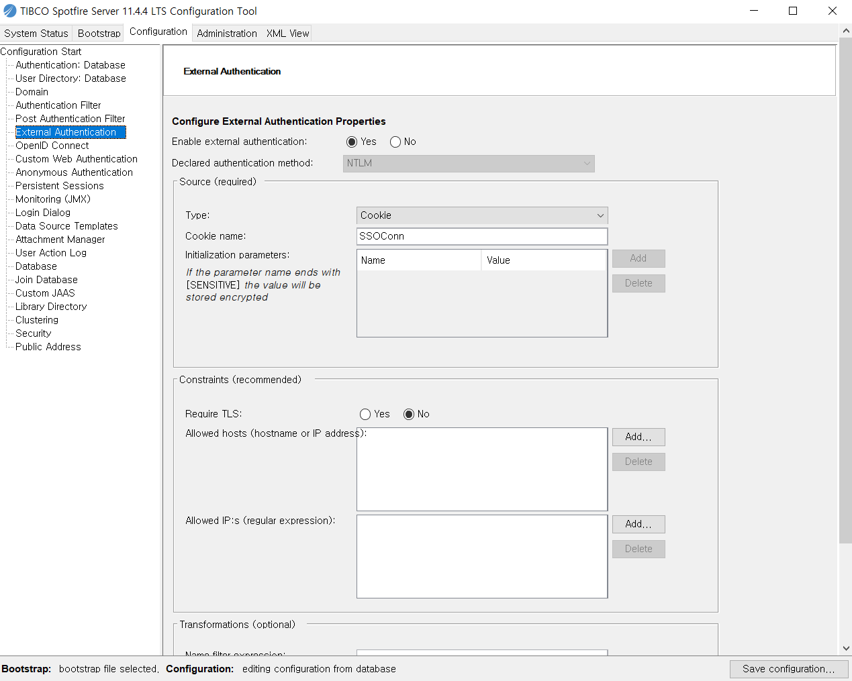
Part 2, 프로그램 기획
Part 5, Step Up(2)
기획의도
SSO 연동 (Cookie)
Yes를 선택해 기능 활성화
Type : Cookie
Name: 쿠키네임 지정
Notes:
SpotfireServer에서 제공하는 External Authentication 기능을 활용
Enable : yes를 선택해 기능 활성화
Type : (Attribute, Header, Cookie, Custom …) 중 cookie선택
Name: 받을 쿠키의 네임 설정

Slide 30
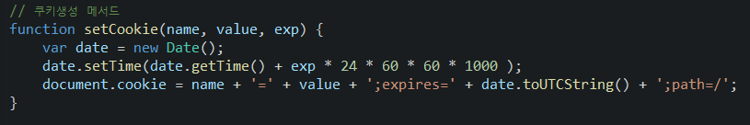
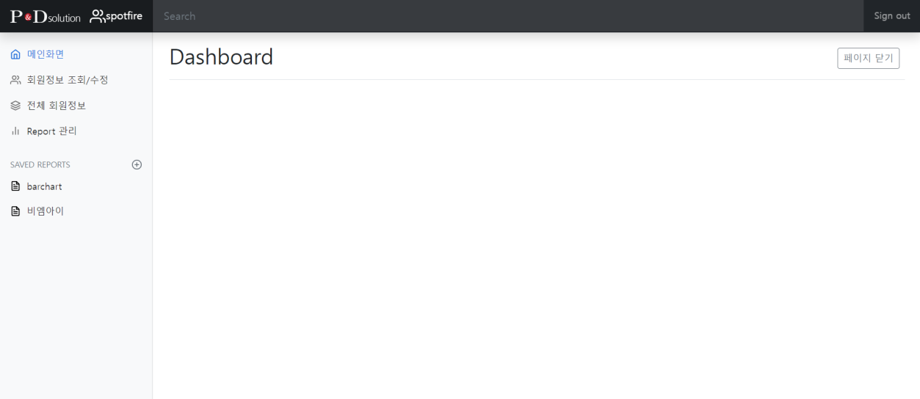
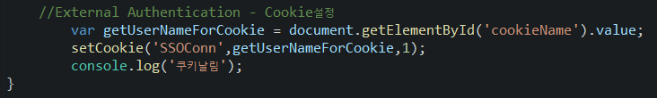
Part 2, 프로그램 기획
Part 5, Step Up(2)
기획의도
SSO 연동 (Cookie)
1. 쿠키 생성 메서드
2. 로그인 된 userId를 기준으로 쿠키 생성
3. Configuration에서 설정한 Cookie name과 일치 해야함
Notes:
쿠키 생성 메서드 (name, value, time)
Name : configuration에서 설정한 쿠키명으로 설정
Value: 로그인 된 userid로 설정

Slide 31
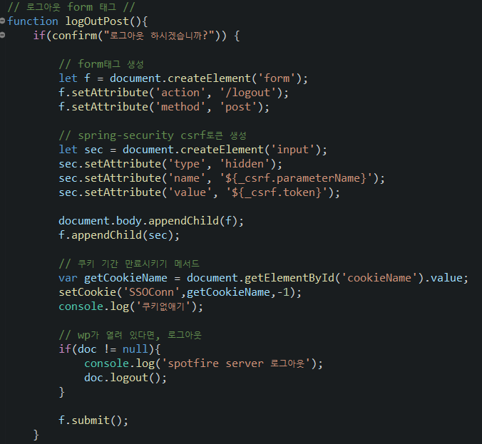
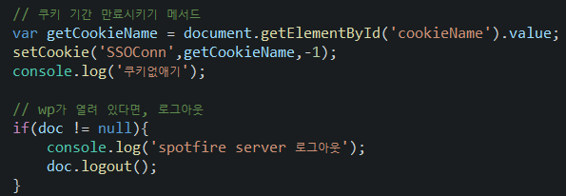
Part 2, 프로그램 기획
Part 5, Step Up(2)
기획의도
SSO 연동 (Cookie)
Add
Notes:
로그아웃을 할 때 추가 해야 할 것
생성한 쿠키 제거
spotfireServer 로그아웃 시키기 (.logout 메서드 이용)

Slide 32
https://github.com/arsene-03/MashUp-SpotfireJsApi
Notes:
자세한 소스코드는 git에서 확인 가능

